Slide 1

Chapter 13.
  인터럽트

Slide 2
폴링과 인터럽트
폴링(polling) | 인터럽트(interrupt)
순차적 처리 | 이벤트 기반 처리
정해진 순서 변경 불가능 | 이벤트 발생에 의해 정해진 순서 변경 가능
처리 우선 순위 없음 | 처리 우선 순위 지정가능 : 높은 우선 순위가 먼저 처리됨
소프트웨어에 의한 처리 | 하드웨어에 의한 처리
함수 | 인터럽트 서비스 루틴(ISR)

Slide 3
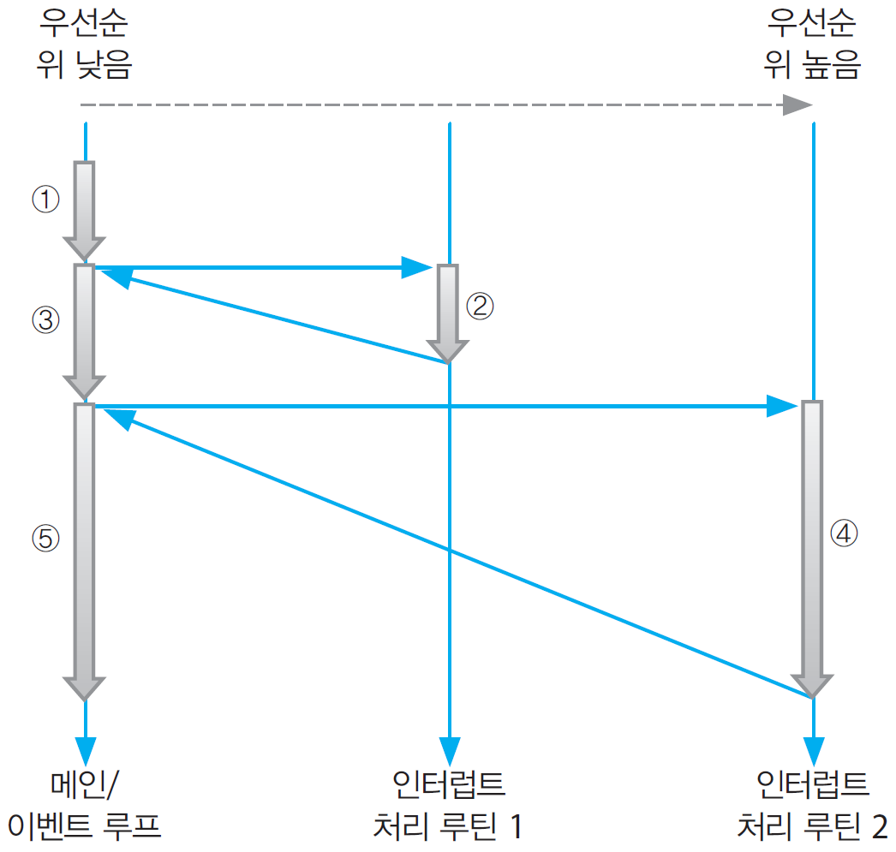
인터럽트 처리 흐름도

Slide 4
인터럽트
인터럽트의 종류는 미리 정의되어 있음 : 26개
인터럽트의 우선 순위도 미리 정의되어 있음
  낮은 번호의 인터럽트가 우선 순위가 높음
인터럽트 벡터
  해당 인터럽트 발생 시 이동할 인터럽트 서비스 루틴(ISR)의 주소
인터럽트 벡터 테이블
  인터럽트 벡터를 모아놓은 테이블
  프로그램의 시작 부분에 존재

Slide 5
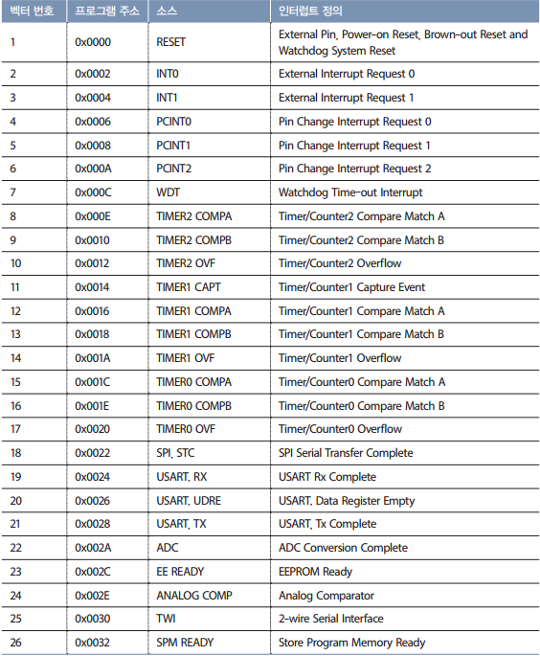
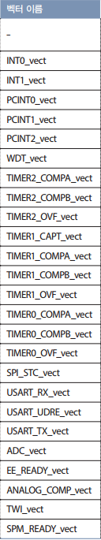

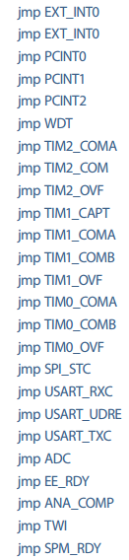

Slide 6
인터럽트 처리의 예
인터럽트 발생
  벡터번호 4번, 핀 변화 인터럽트 0번 (PCINT0) 발생
인터럽트 벡터 테이블의 해당 프로그램 주소로 이동
  핀 변화 인터럽트 0번에 해당하는 프로그램 주소는 0x0006
프로그램 주소에 기록된 ISR 주소 찾기
  0x0006 번지에 사용자가 작성한 ISR의 주소가 기록되어 있음
해당 ISR로 이동 및 처리
  ISR로 이동하여 인터럽트 처리
인터럽트 처리 후 인터럽트 발생 이전으로 되돌아가 실행 계속

Slide 7
ISR 호출 조건
다음 3가지 조건을 충족하면 ISR이 호출되고 인터럽트가 처리됨
  전역적 인터럽트 활성화 비트가 세트
  인터럽트별로 개별 인터럽트 활성화 비트 세트
  인터럽트에 해당하는 이벤트 발생
전역 인터럽트 활성화 비트
  SREG 레지스터(status register, 상태 레지스터)의 7번 ‘I’ 비트에 해당
  전역 인터럽트 활성화 함수 : sei (Set Interrupt)
  전역 인터럽트 비활성화 함수 : cli (Clear Interrupt)

Slide 8
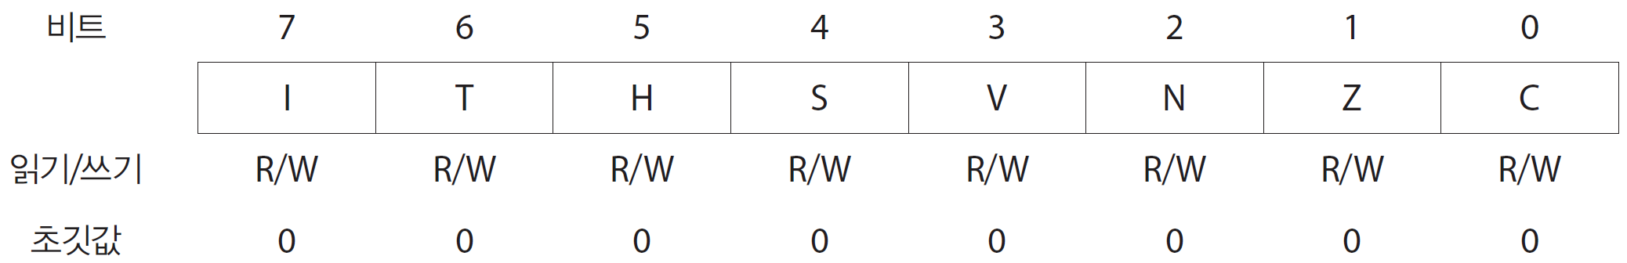
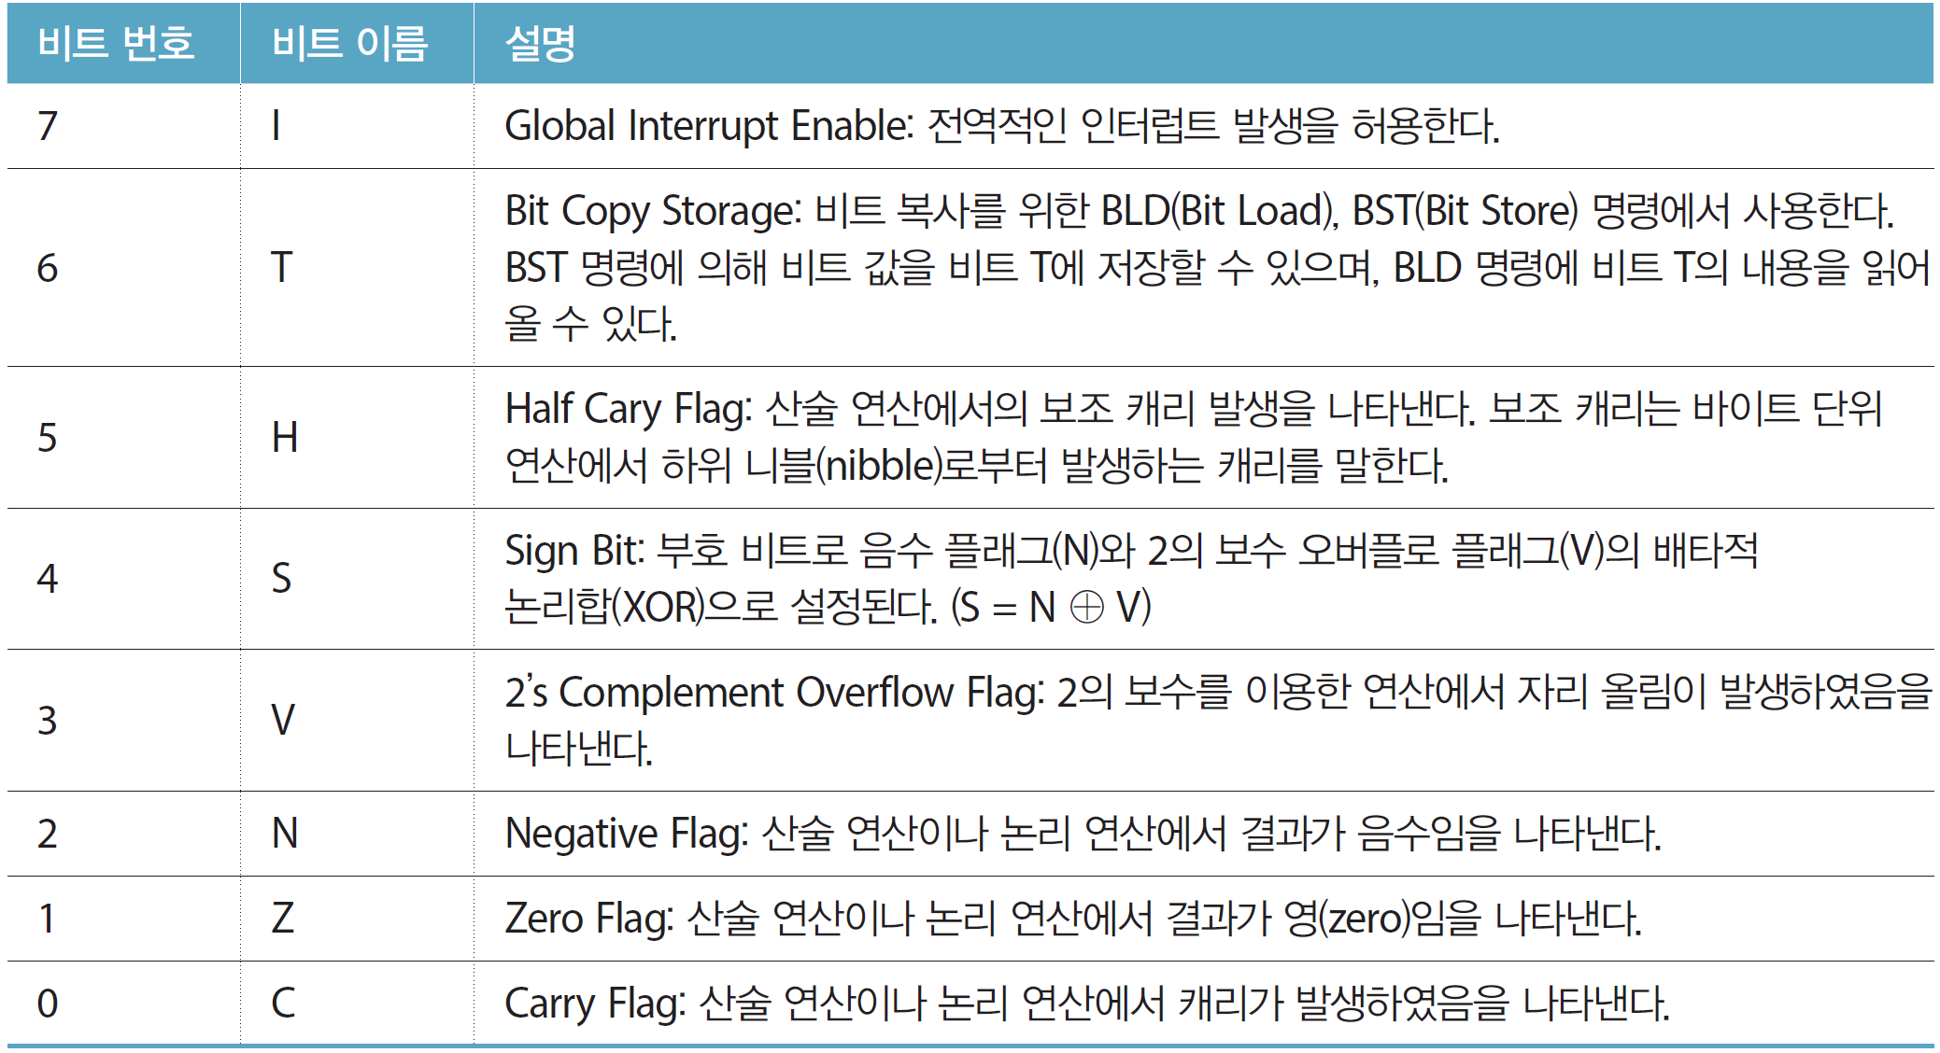
SREG 레지스터

Slide 9
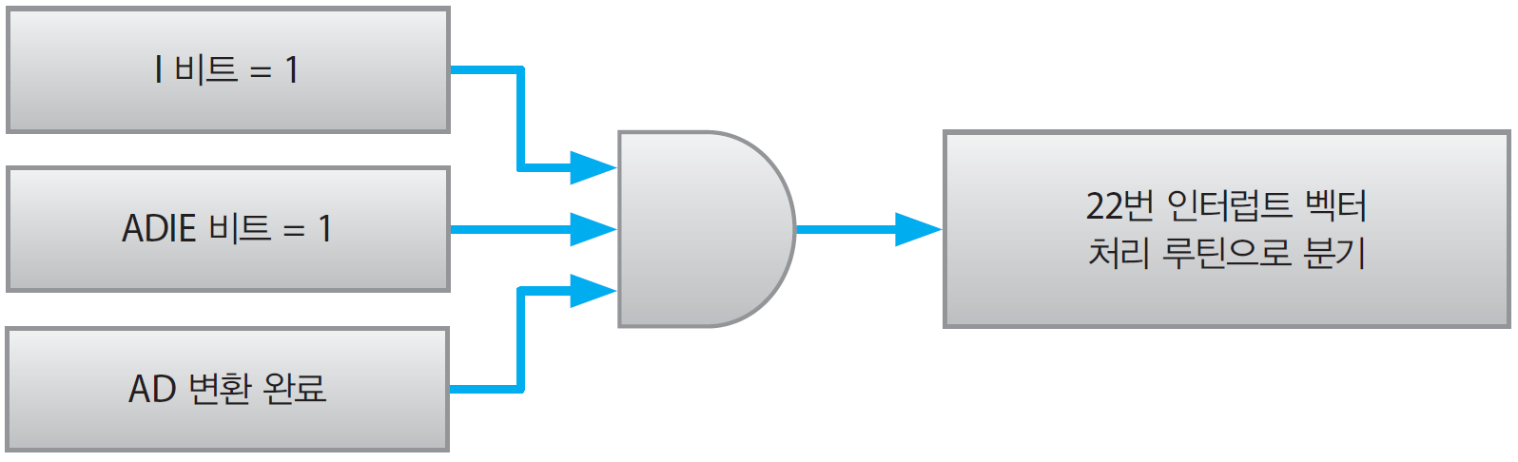
AD 변환 완료 인터럽트
인터럽트 별 활성화 비트
  인터럽트 종류에 따라 서로 다른 레지스터에 활성화 비트가 존재
  AD 변환 완료 인터럽트 활성화 비트
    ADCSRA (ADC Control and Status Register A) 레지스터의 ADIE (ADC Interrupt Enable) 비트

Slide 10
주의 사항 1 & 2
중첩된 인터럽트 금지
  인터럽트 처리를 위해서는 현재 상태를 메모리에 저장(push)하고, 인터럽트 처리 후 다시 복원(pop)
  중첩된 인터럽트는 메모리에 저장할 상태의 수를 증가시켜 메모리 소비를 증가시킴
  ISR 내에서는 인터럽트 발생을 허용하지 않는 것이 일반적
  인터럽트 처리 중 중요한 인터럽트를 놓치지 않아야 함
    ISR은 가능한 짧게 작성해야 함
인터럽트 우선순위
  낮은 번호의 인터럽트가 우선순위가 높음

Slide 11
주의 사항 3 & 4
최적화 방지
  인터럽트는 하드웨어에서 처리됨
  main 함수에서 ISR을 호출하지 않음
  따라서 컴파일러는 main 함수와 연관성이 없는 ISR 내에서의 값 변경을 최적화 과정에서 무시할 수 있음
  main 함수와 소프트웨어적으로 연관성은 없지만 다른 이유로 값이 변경될 수 있으므로 최적화 과정을 생략하도록 volatile 키워드를 사용하여야 함
단일 동작 보장
  ATmega328은 8비트 CPU를 포함
  16비트 값 변경 도중 인터럽트가 발생하면 예상치 못한 값이 저장될 수 있음
  실행 중 인터럽트 발생을 일시 금지하기 위해 ATOMIC_BLOCK 사용

Slide 12
코드
int value = 0 ;
ISR(INT0_vect)
{
value = (value + 1) % 2 ;
}
int main(void)
{
SetupInterrupt();
…
while(1){
If(value == 1) {…}
}
}
volatile int value = 0 ;
ISR(INT0_vect)
{
value = (value +1) % 2 ;
}
int main(void)
{
int local_value ;
SetupInterrupt();
…
while(1){
ATOMIC_BLOCK(ATOMIC_RESTORESTATE){
local_value = value;
}
If(local_value == 1) {…}
}
}

Slide 13
외부 인터럽트
RESET을 제외하고 우선순위가 가장 높은 인터럽트
전용 핀에 가해지는 전압의 변화와 상태에 의해 발생
  INT0 : PD2 또는 디지털 2번 핀
  INT1 : PD3 또는 디지털 3번 핀

Slide 14
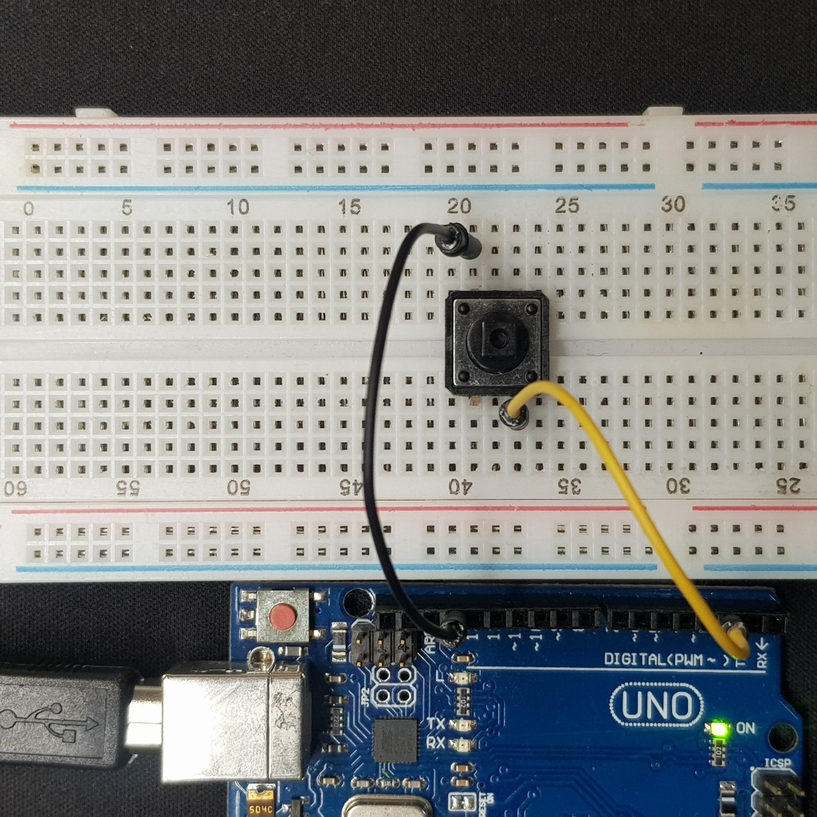
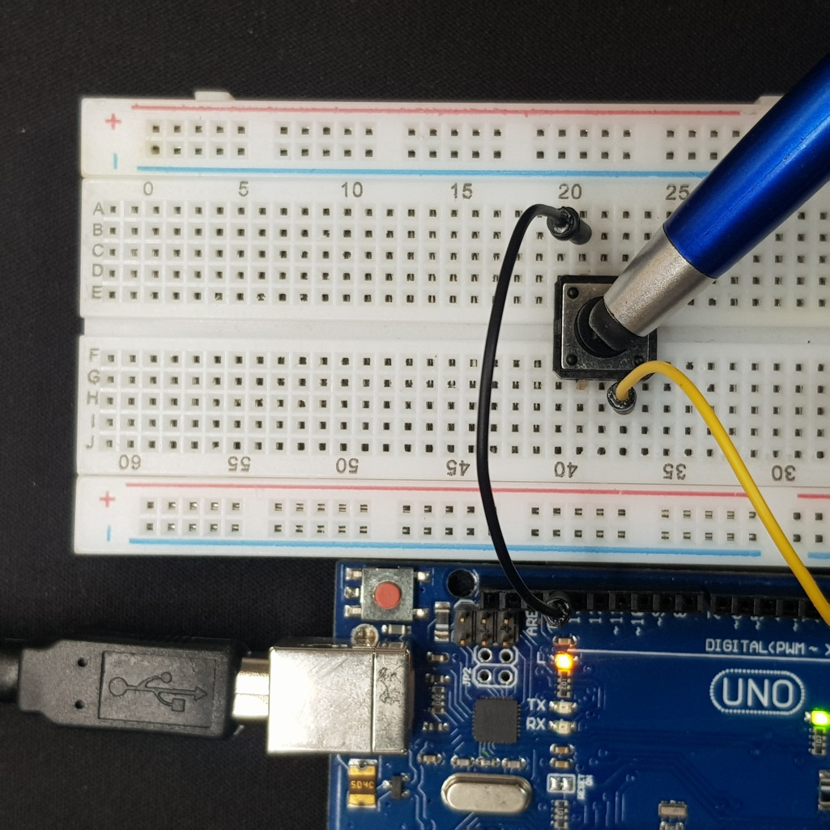
INT0 인터럽트

Slide 15
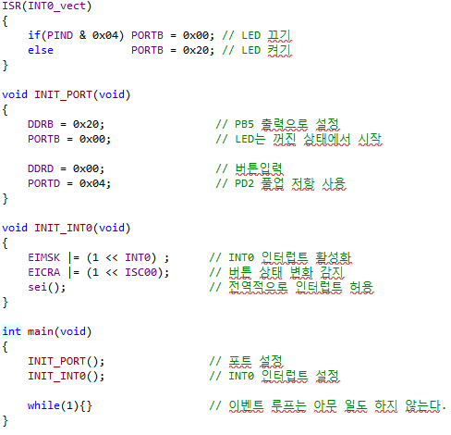
코드 13-6: INT0 인터럽트

Slide 16
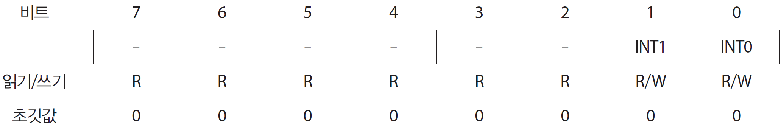
EIMSK 레지스터
External Interrupt Mask Register
  외부 인터럽트 활성화 비트 포함
  SREG 레지스터의 I 비트도 1로 세트되어 있어야 함

Slide 17
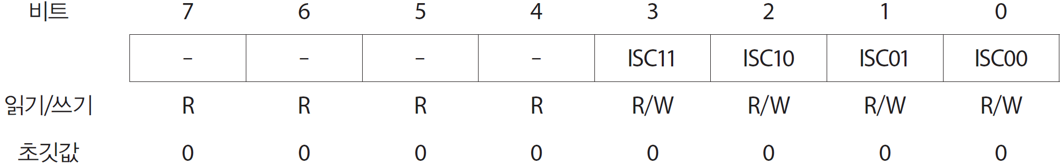
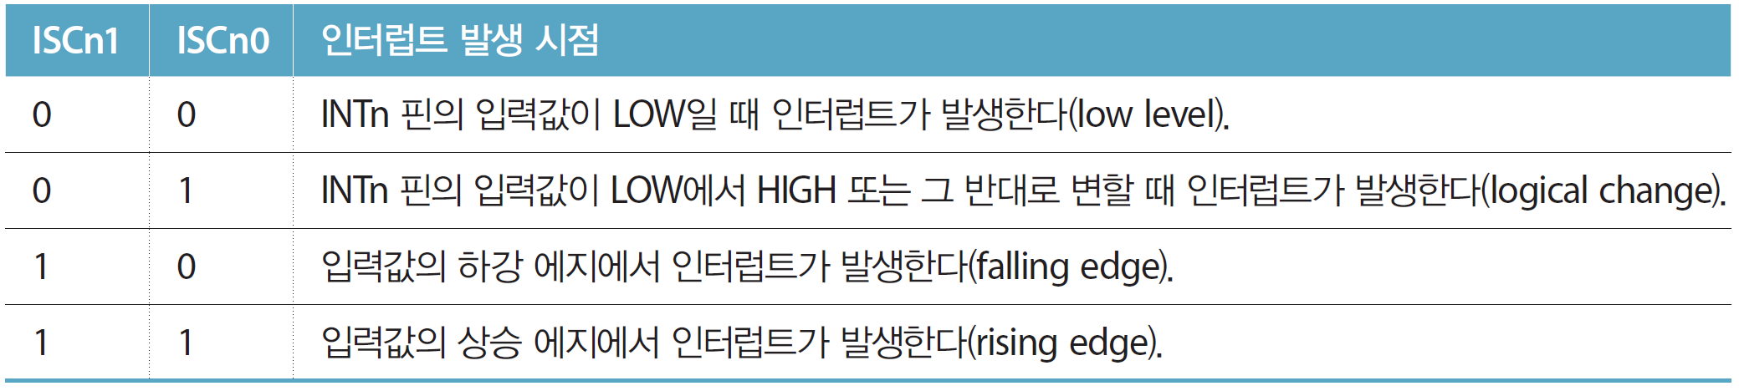
EICRA 레지스터
External Interrupt Control Register A
  외부 인터럽트의 발생 시점 결정
  인터럽트 별로 2비트가 사용, 4가지 조건 중 하나 지정

Slide 18
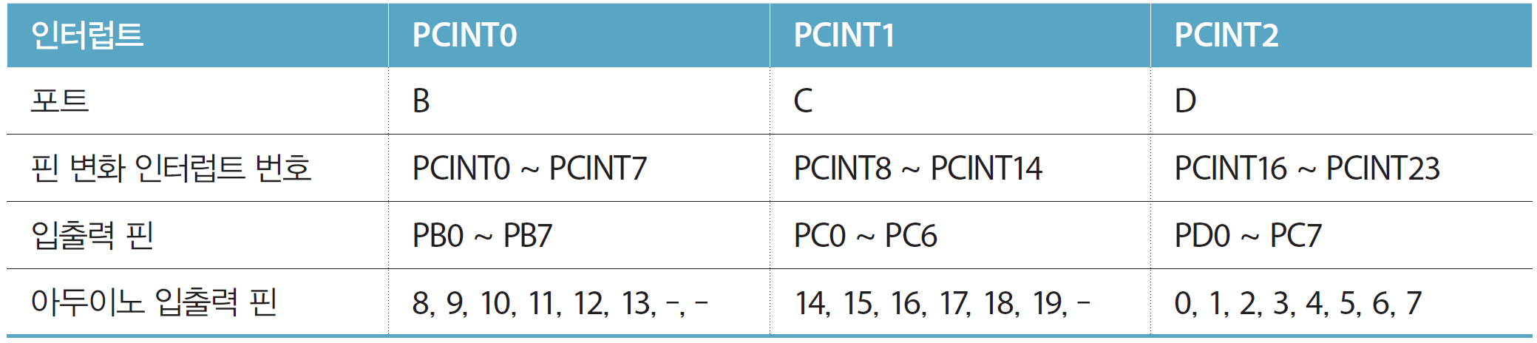
핀 변화 인터럽트
외부 인터럽트는 지정된 핀을 통해서만 사용 가능하지만, 핀 변화 인터럽트는 모든 핀에서 사용 가능
외부 인터럽트는 핀의 입력 변화를 포함하는 4가지 조건에서 발생 가능하지만, 핀 변화 인터럽트는 입력이 변하는(falling & rising edge) 조건에서만 발생 가능
외부 인터럽트는 핀 별로 제어가 가능하지만, 핀 변화 인터럽트는 포트별로 제어가 가능
  포트별로 PCINT0, PCINT1, PCINT2의 3개 인터럽트만 존재

Slide 19
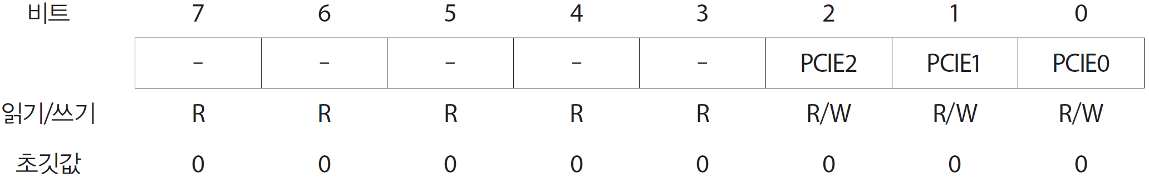
PCICR 레지스터
Pin Change Interrupt Control Register
  포트 단위의 핀 변화 인터럽트 허용 비트 포함
포트에 포함되는 최대 8개 핀에 의한 인터럽트가 동시에 허용 또는 금지
  핀 별로 인터럽트 허용 또는 금지를 위해서는 별도의 PCMSKn 레지스터 사용

Slide 20
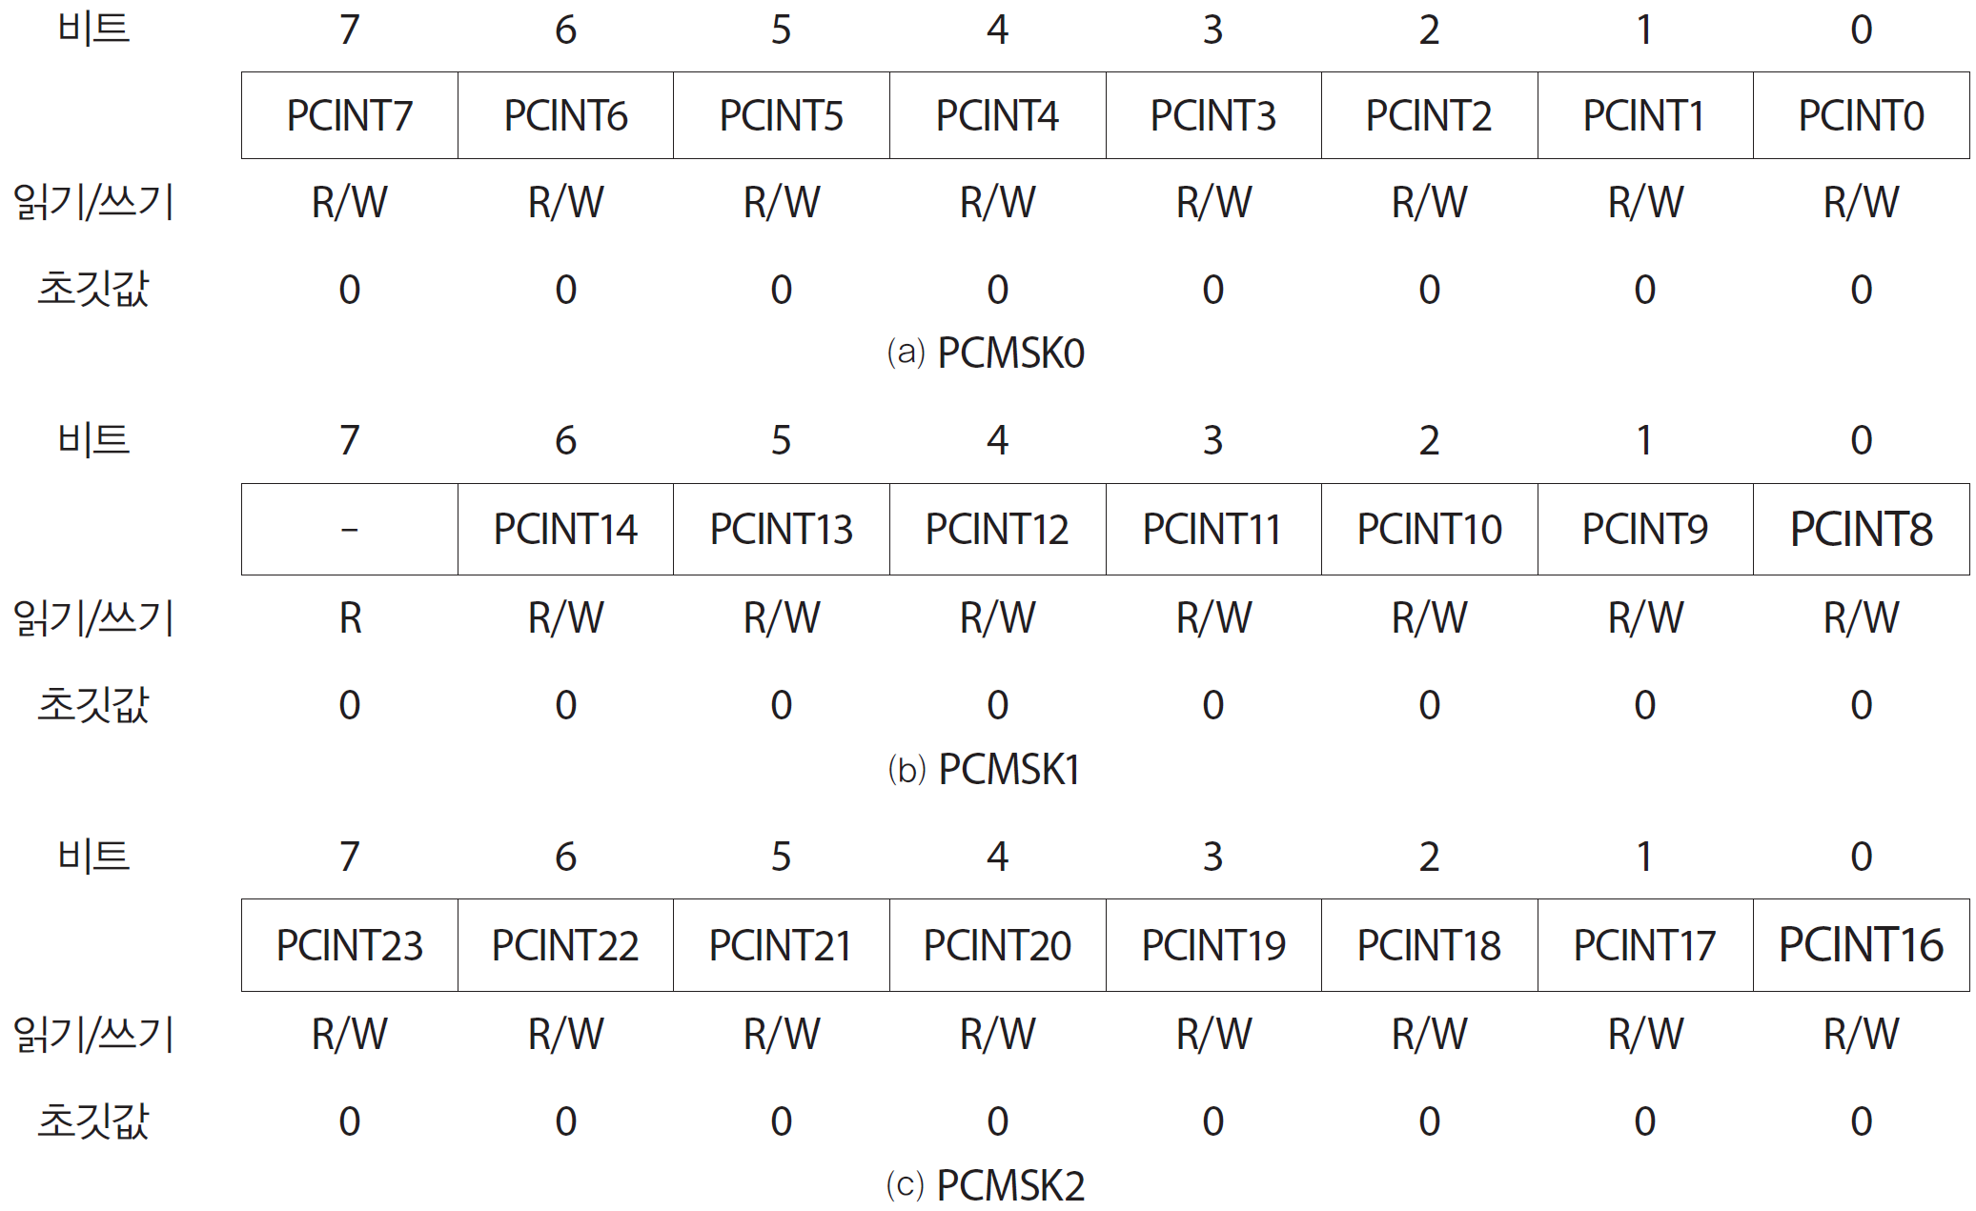
PCMSKn 레지스터
Pin Change Mask Register
  핀 변화 인터럽트가 발생하기 위해서는 다른 인터럽트와 다르게 한가지의 설정이 더 필요하다.

Slide 21
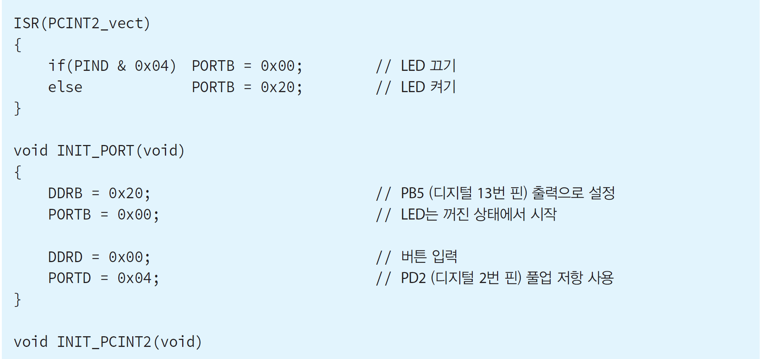
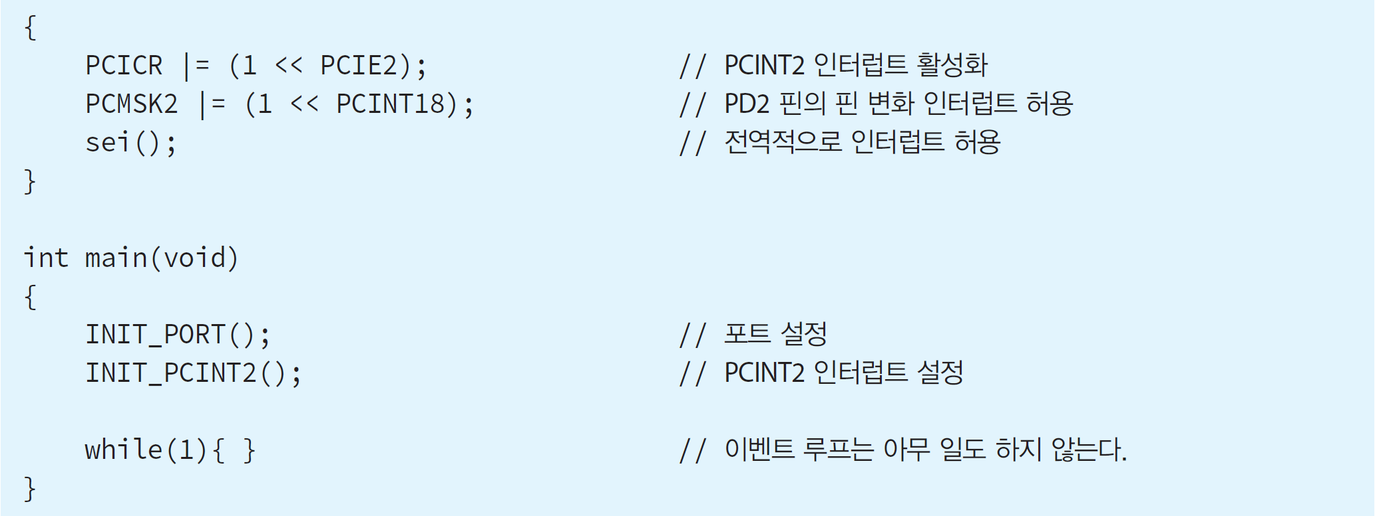
코드 13-8: 핀 변화 인터럽트

